Slide 1

Мобильный помощник по Горному делу
«MINING BOT»

Slide 2

Проблема
Только в ПТК в среднем на программу "Подземная разработка месторождений полезных ископаемых" поступают 30 студентов на очное отделение и 25 на заочное отделение. Из всех этих студентов отчисляются 30 человек. За весь курс обучения учебное заведение теряет примерно 14 млн. рублей.
Следовательно меньше студентов выпускаются из учебных заведений.

Slide 3


Телеграмм бот
Доступ к образовательным материалам и услугам в горных дисциплинах.
Удобство использования: Наш бот доступен через мессенджер Telegram, что делает его очень удобным в использовании. Пользователи могут легко получать доступ к образовательным материалам и услугам
Разнообразие (теория и практика) (тесты, контрольные работы);
Поддержка

Slide 4

Технология
Регистрация и авторизация пользователей
Поиск и фильтрация материалов
Уведомления и напоминания
Обратная связь и оценка

Slide 5


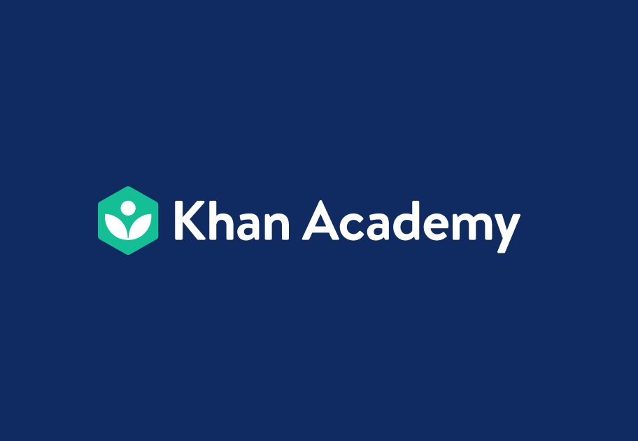
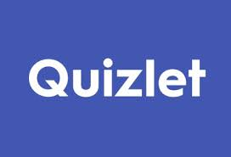
Аналоги
Duolingo
Quizlet
Khan Academy
Coursera

Slide 6

Оценка рынка

Slide 7
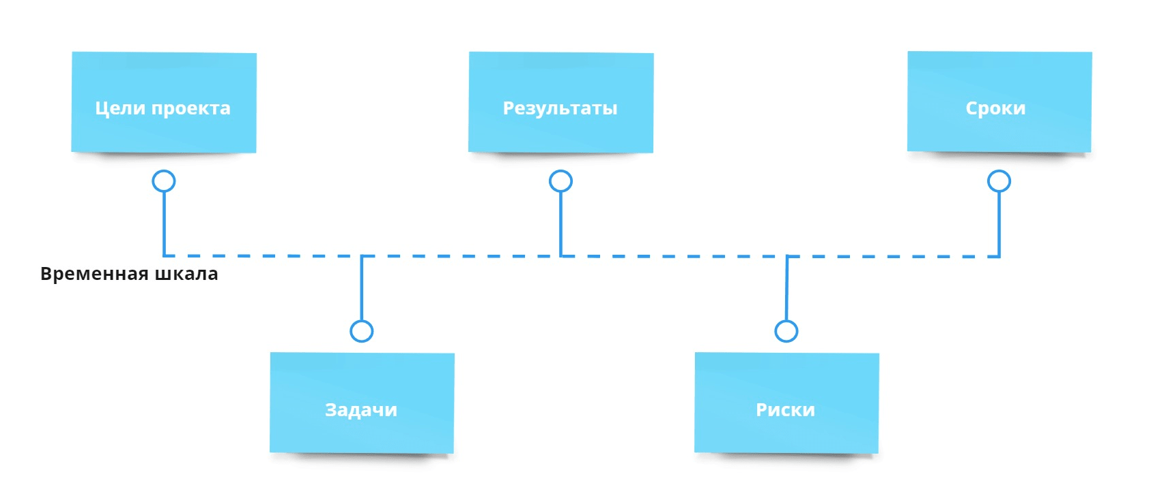
Дорожная карта

Slide 8

Результаты акселерации
Мы нашли проблему, которую поможет решить наш телеграмм бот, провели оценку рынка образовательных услуг, составили дорожную карту проекта.

Slide 9
Команда
Степанюк В.В. | Юков Н. В. | Марченко И. А. | Мусихин А. О. | Теюбов С. М.
Руководитель проекта, специалист по горным дисциплинам | Разработчик | Спикер | Разработчик | Разработчик
Стаж 12 лет | Стаж 3 года | Стаж 3 года | Стаж 3 года | 2 года
stepanyukvv@norvuz.ru | azov2005@mail.ru | rus1488@gmail.com | MVD24ru@gmail.com | ts2004@gmail.com

Slide 10
Спасибо за внимание!

